Slide 1
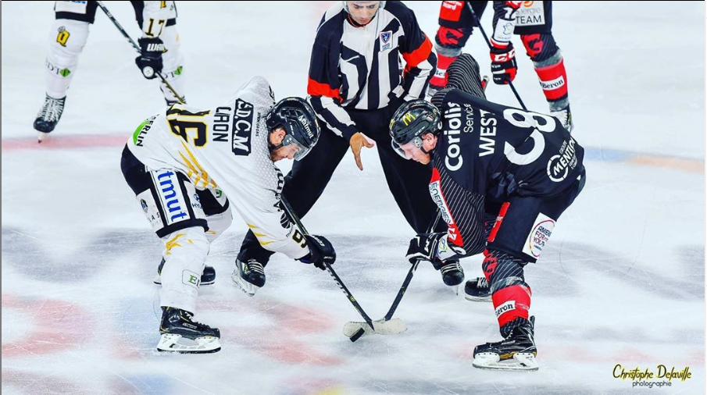
Le hockey

Slide 2
Différents types de Hockey?

Slide 3
Plan
1- Différents types de Hockey
2- Histoire
3- Grande Nations du Hockey
4- Règles et différence entre la NHL et la France
5- L’équipement
6- Tournoi
7- Conclusion

Slide 4
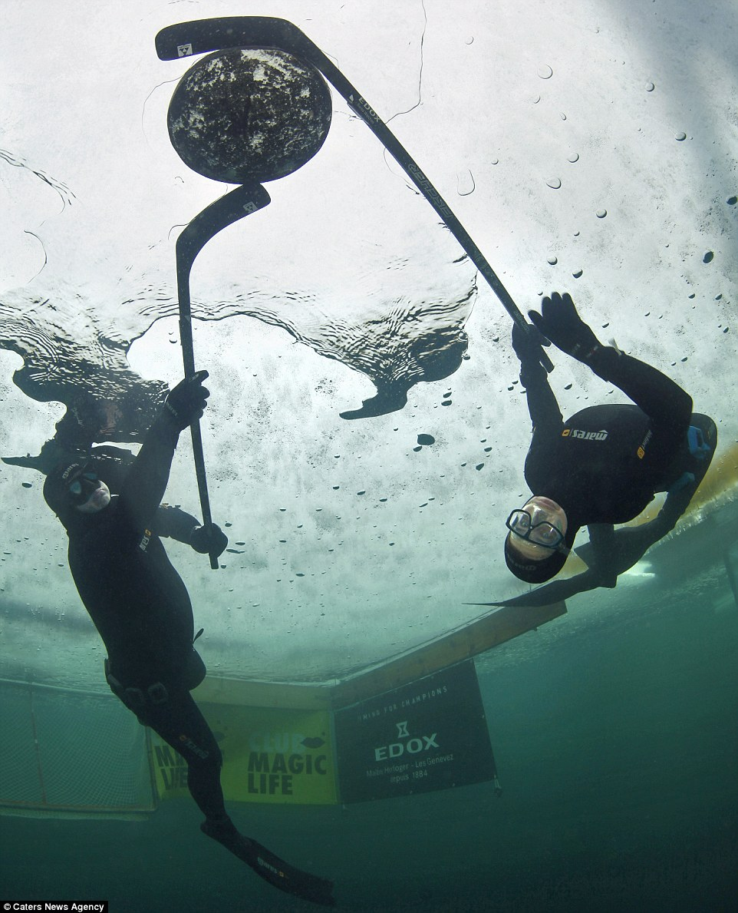

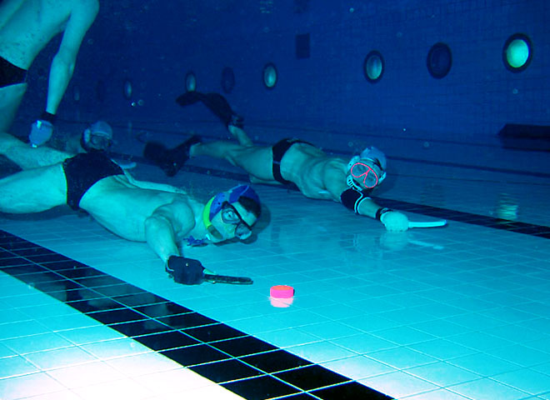
Hockey en salle
Hockey sur gazon
Rink hockey
Roller hockey (inline)
Street hockey
Hockey sur glace
Air Hockey
Hockey sur table
FloorBall
Hockey d’antan
Hockey sous glace
Hockey monocycle
Para hockey sur glace
Hockey Subaquatique

Slide 5

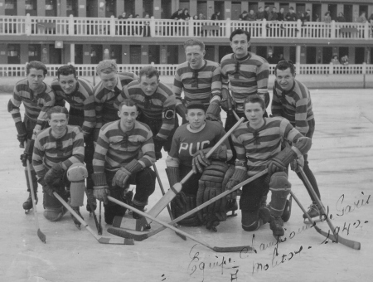

Histoire du Hockey
Le Hockey sur glace
Origine: Canada
Créateur: James Creighton en 1875
En 1908 la création de IIHF
En 1917 la création de la NHL
En 1920 le hockey rentre au JO d’hiver
En 1927 la création de la Stanley Cup

Slide 6
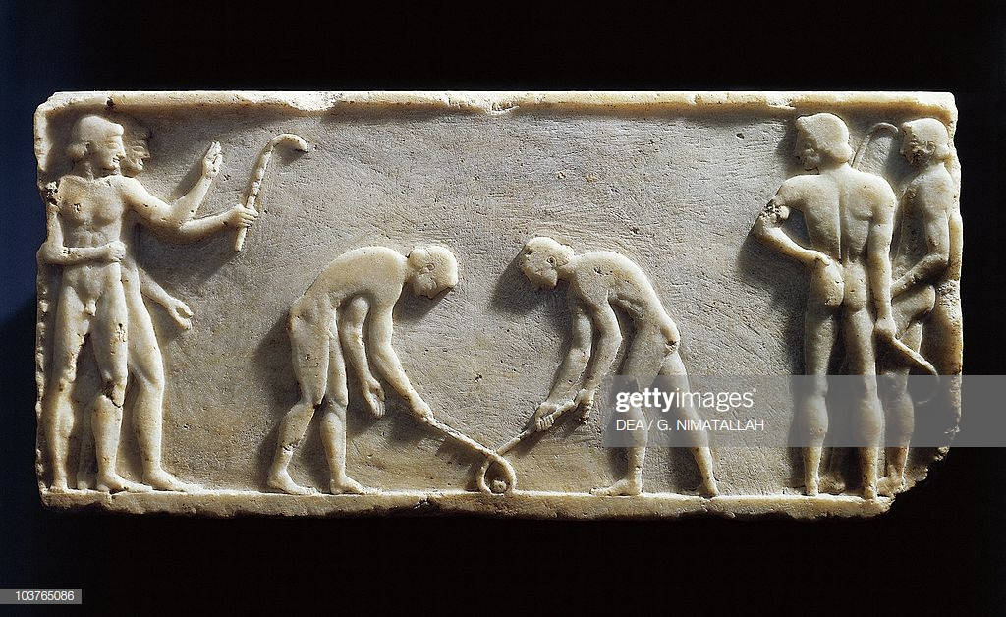
Anecdote Kouros de -400 av JC

Slide 7
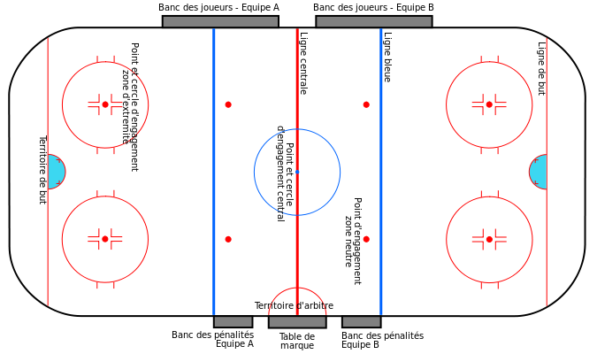
Règles et différences

Slide 8
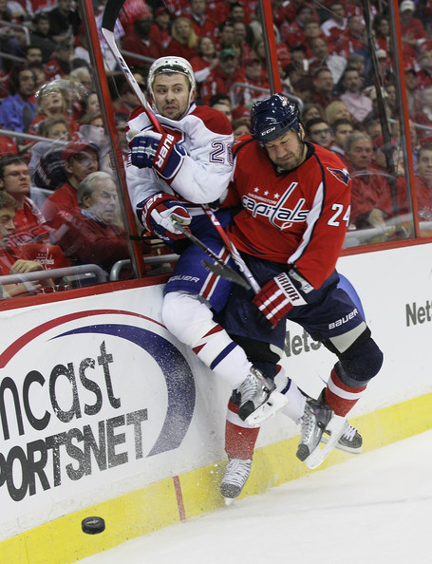

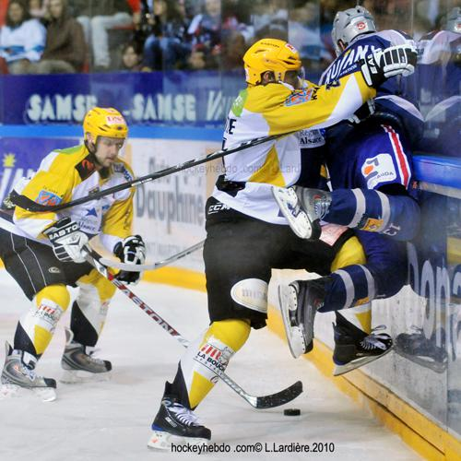

Slide 9

Équipements
Le casque
Le plastron
Les gants
La culotte
Les jambières
La crosse
Les patins

Slide 10

Les Grandes Nations
Top 6 Homme
1er Canada
2ème Russie
3ème Finlande
4ème Suède
5ème République Tchèques
6ème USA
Top 6 Femme
1er USA
2ème Canada
3ème Finlande
4ème Russie
5ème Suède
6ème Suisse

Slide 11


Tournois
France : Ligue Magnus
Vainqueur 2019 Grenoble
USA : Stanley Cup
Vainqueur 2019 St Louis

Slide 12

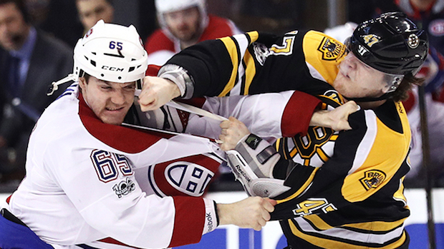
Conclusion
Un des sports les plus rapide du monde
Sport extrêmement violent

